Slide 1
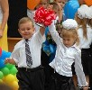
Тема: «Детское речевое творчество как условие полноценного развития личности.»
Из опыта работы учителя начальных классов Рязанцевой Татьяны Сергеевны.

Slide 2
«Ребёнок, испытывающий радость творчества даже в самой минимальной степени, становится другим, чем ребёнок, подражающий актам других» Б. Астафьев

Slide 3
Цель: обобщить опыт работы и систематизировать эффективные способы, способствующих развитию творческих речевых способностей младших школьников в процессе обучения .
Задачи:
1) Изучить научно-методическую литературу по данному вопросу.
2) Выявить уровень развития творческих способностей у учащихся младших школьников.
3) Составить систему упражнений, способствующих развитию творческих способностей младших школьников на уроках и во внеурочной деятельности.

Slide 4
Приступая к работе, учитель должен изучить:
Методы, лежащие в основе формирования речевых умений
Критерии уровня развития творческих речевых возможнос-тей
Требования к подбору заданий, методичес-кие рекоменда-ции.

Slide 5
Методы, лежащие в основе формирования речевых умений.
Метод | Вопрос
Метод проблемной ситуации | Как козлятам спастись от волка?
Метод ассоциативной теории креативности | Как подружить валенок и пуговку?
Метод мозгового штурма | Хитрый кот спит, зажав в лапах сыр. Как мышам добыть сыр?
Метод синектики | Что чувствуют цветы, оказавшись в холодильнике?
Метод контрольных вопросов | Как по-новому использовать рваный носок?

Slide 6
Критерии уровня речевого развития
Когнитивный | Понимают ли суть творческих заданий?
Мотивационный | Хочет ли проявлять себя как личность творческая?
Деятельностный | Может ли найти оригинальный выход из ситуации?
Высокий уровень
Средний уровень
Низкий уровень
МАХ
ДОСТАТОЧНО
MIN
ДИФФЕРЕНЦИРОВАННЫЙ ПОДХОД

Slide 7
Требования к учебным заданиям:
Должны способствовать развитию психических свойств – памяти, внимания, мышления;
Должны предъявляться в определенной последовательности:
от простого – к сложному
от репродуктивных – к поисковым
СИСТЕМА
упражнений и заданий

Slide 8
И РАБОТА С НИМ
ЛИНЕЙКА – КНИГА ВЕЧЕРОМ БЫЛО ЖАРКО.
Л – ЛУК
И – ИСТОЧАЛ
М – МА ССУ
О - _________
Н - __________
СЛОВО
«СОЕДИНЯЛКИ»
«ПЕРЕФРАЗ»

Slide 9
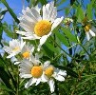
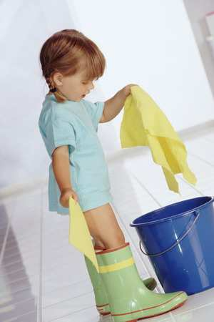
О чем думает сорванная Как соседи мыли
ромашка? полы?
ПРЕДЛОЖЕНИЕ, ТЕКСТ
«ПЕРЕСЕЛЕНИЕ ДУШ»
«ЭФФЕКТ ЗАМОЧНОЙ СКВАЖИНЫ»

Slide 10
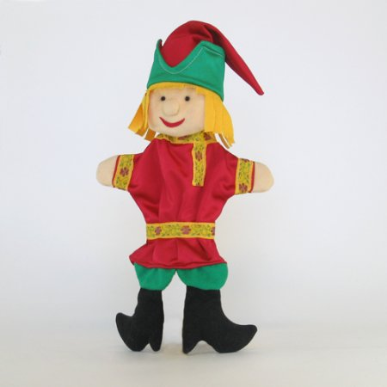
МАЛЫЕ ЖАНРЫ
ЗАГАДКИ
ПОСЛОВИЦЫ
ПОГОВОРКИ
СЧИТАЛКИ
СЮЖЕТНО – РОЛЕВЫЕ ИГРЫ
(«АУКЦИОН», «ЯРМАРКА»)

Slide 11
СКАЗКА
СОСТАВЛЕНИЕ ПО АНАЛОГИИ
«ВЫВОРАЧИВА-НИЕ НАИЗНАНКУ»
РЕШЕНИЕ СКАЗОЧНЫХ
ЗАДАЧ
«СМЕНА КАРАУЛА»

Slide 12
СЛОВАРЬ
СЛОВАРЬ ПОЭТА
СЛОВАРЬ НАСТРОЕНИЙ
(ТРАВА – СОВА)
(ЛИСТ – ЧИСТ)
МЕЛАНХОЛИЧ-НО
СЛОВАРЬ АНТРОПОНИ-МОВ
СЛОВАРЬ СКАЗОЧНИКА
ЖИЛИ – БЫЛИ,
ДОЛГО ЛИ, КОРОТКО ЛИ
СЛОВАРЬ «ЗАБЫТЫХ»
СЛОВ
Бродяжка, Жиртрест
ПАТИФОН

Slide 13
РИФМА
БУРИ-МЕ
(…СИДЕ-ЛИ,
…ПЕЛИ)
ЗА-
ГАД-
КИ
(ЖИВЕТ В НОРКЕ…)
РИФ-
МО-ПЛЕТ-
СТВО
? ?
ЩИ
ЛИМЕ-
РИКИ
(1-2-5
И
3-4)
ТЕМА-
ТИЧЕС-
КИЕ
СТИ-
ХИ

Slide 14
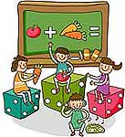
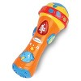
СОВРЕМЕННЫЕ ФОРМЫ
ЛИЧНЫЙ ДНЕВНИК | ТВОРЧЕС-КИЕ ПРОЕКТЫ | РЕПОРТА-ЖИ, ИНТЕРВЬЮ
«ПИСЬМО МОЕЙ БУДУЩЕЙ ДОЧЕРИ» | «МОЖНО ЛИ ОПРЕДЕЛИТЬ ВОЗРАСТ ЗАГАДКИ?» | «ЧТО СКАЗАЛА БЫ МАМА?»

Slide 15
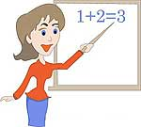
РЕЗУЛЬТАТЫ
ОБУЧЕНИЯ:
Свободно высказывают смелые идеи по широкому спектру вопросов.
Легко вступают в обсуждаемую тему разговора.
Свободно излагают свои мысли как устно, так и письменно.
Приводят веские аргументы.
Мыслят нешаблонно.
Имеют адекватную самооценку.

Slide 16
ТВОРЧЕСТВО НЕ ЯВЛЯЕТСЯ УДЕЛОМ ИЗБРАННЫХ. ОНО ЯВЛЯЕТСЯ НОРМАЛЬНЫМ И ПОСТОЯННЫМ СПУТНИКОМ ДЕТСКОГО РАЗВИТИЯ. ЗАДАЧА КАЖДОГО УЧИТЕЛЯ – ПРОБУДИТЬ РЕЧЕВОЕ ТВОРЧЕСКОЕ НАЧАЛО.
ЖЕЛАЮ УСПЕХОВ!!!

